Slide 1

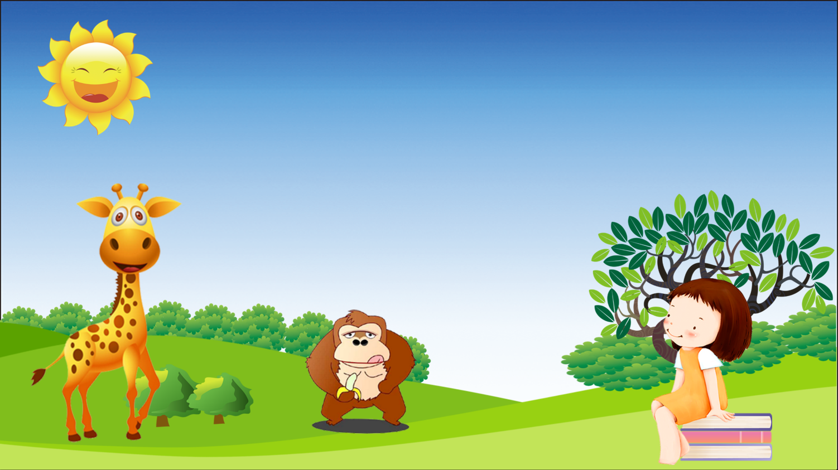


TRƯỜNG TIỂU HỌC ĐỨC GIANG
CHÀO MỪNG CÁC EM ĐẾN VỚI TIẾT
TIẾNG VIỆT LỚP 1

Slide 2

Khởi động

Slide 3




VÒNG QUAY
MAY MẮN
Hãy sẵn sàng
Phương Nhi
Gia Nhiên
Minh Khuê
Khải Nam
Đức Minh
Khải Phong
Ngọc Minh
Nam Phong
Phương Limh
Thiên Phú
Đình Khôi
Gia Quân
Ngọc Khánh
Thanh Sơn
Ngọc Huy
Bình An - Trúc
Gia Hưng
Hoài Anh
Khải Hưng
Huy Anh - vinh
Thanh Hằng
Quang Anh
Bảo Hân
Trọng Anh
Đình Duy
Gia Bảo - Vy
Kim Dung
Duy Bảo – Bảo Sơn
Gia Hân - Trâm
Chân Chân
Minh Đức
Bảo Châu
Mỹ Chi
Hà Dương
Ngọc Diệp
Minh Đức

Slide 4

chổi rơm
bơi lội
Đám mây trôi nhè nhẹ.

Slide 5
thợ xây
gói quà
Chị và Hà chơi nhảy dây.

Slide 6
chùm nho
hôm qua
Con gà nằm ở ổ rơm.

Slide 7
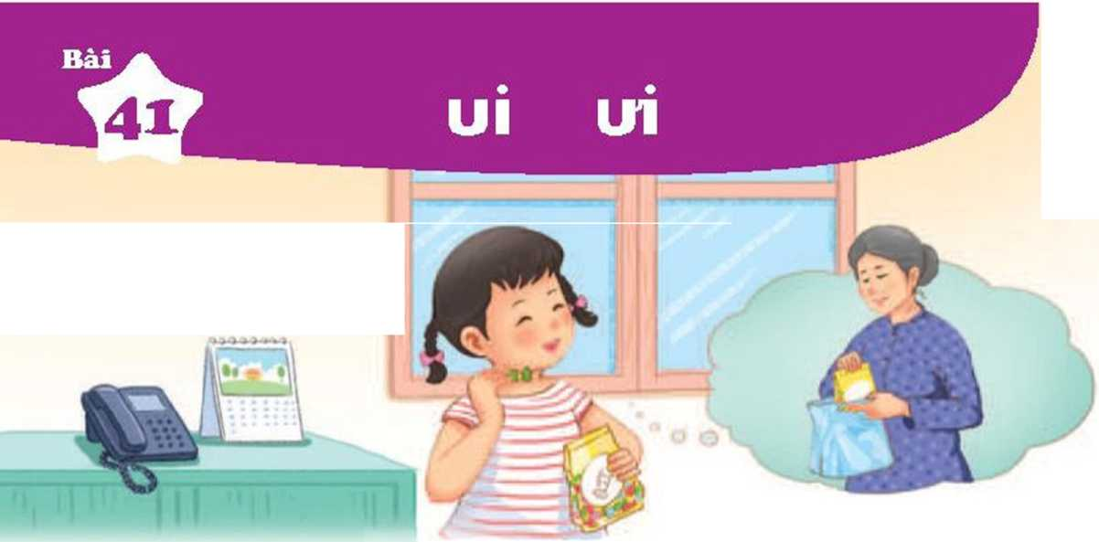
Bà gửi cho Hà túi kẹo.
Bà gửi cho Hà túi kẹo.

Slide 8

Bài 41: ui ưi

Slide 9

ui
i
ưi
i
t
ui
túi
ui
ui
sủi
bùi
mũi
ui
ui
cửi
ưi
gửi
ưi
ngửi
ưi

Slide 10
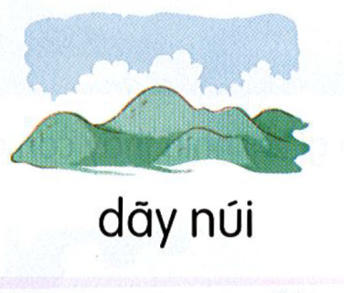
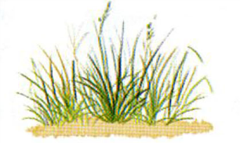
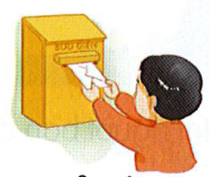
gửi thư
ui
ui
ưi
dãy núi
bụi cỏ

Slide 11
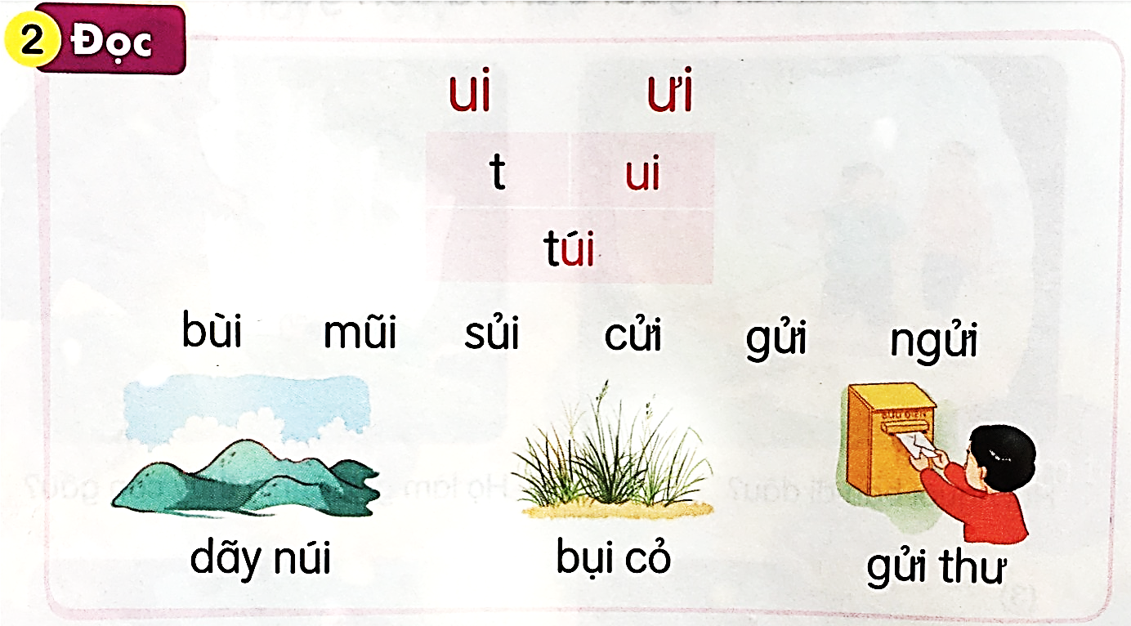

Slide 12

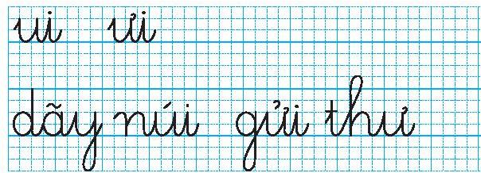

Slide 13
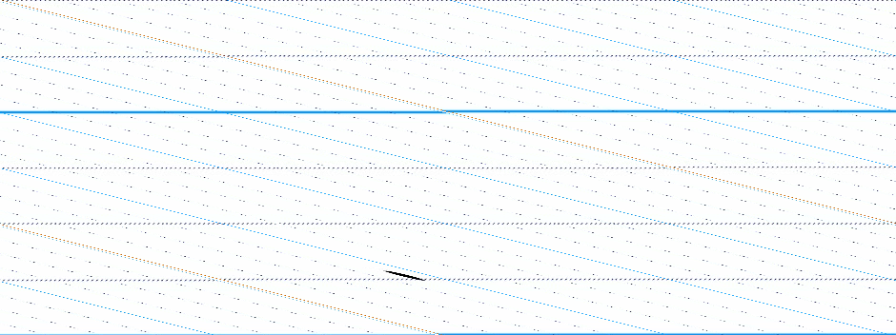

Slide 14
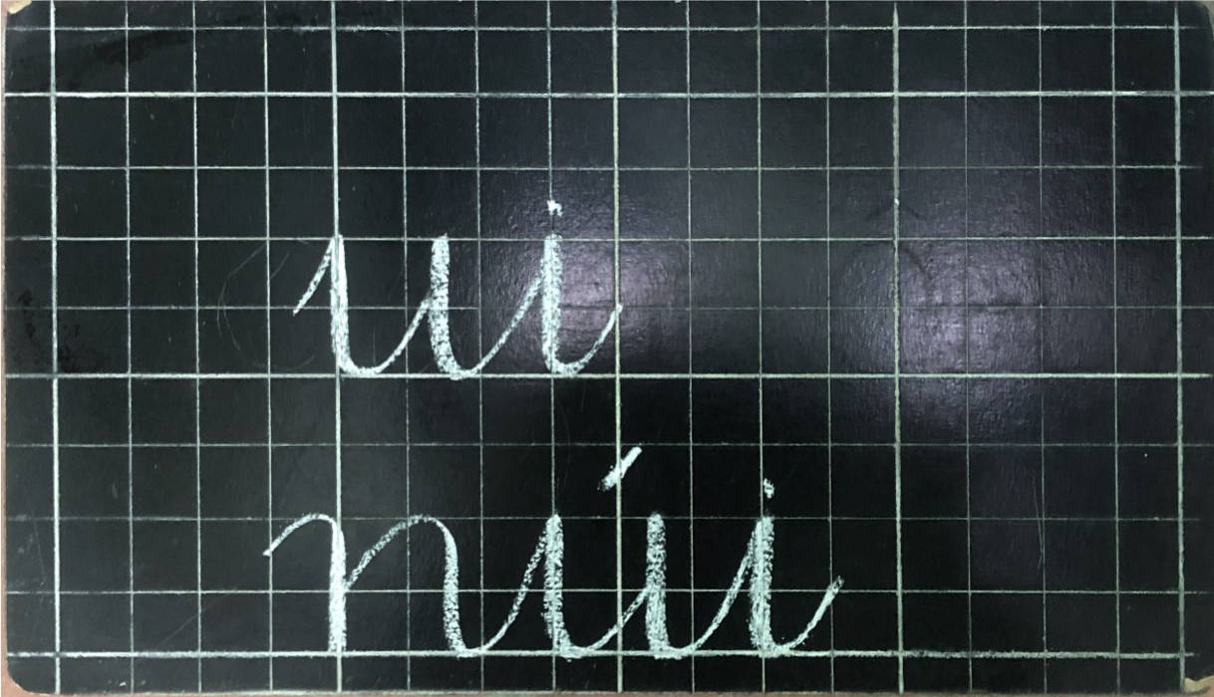


Slide 15
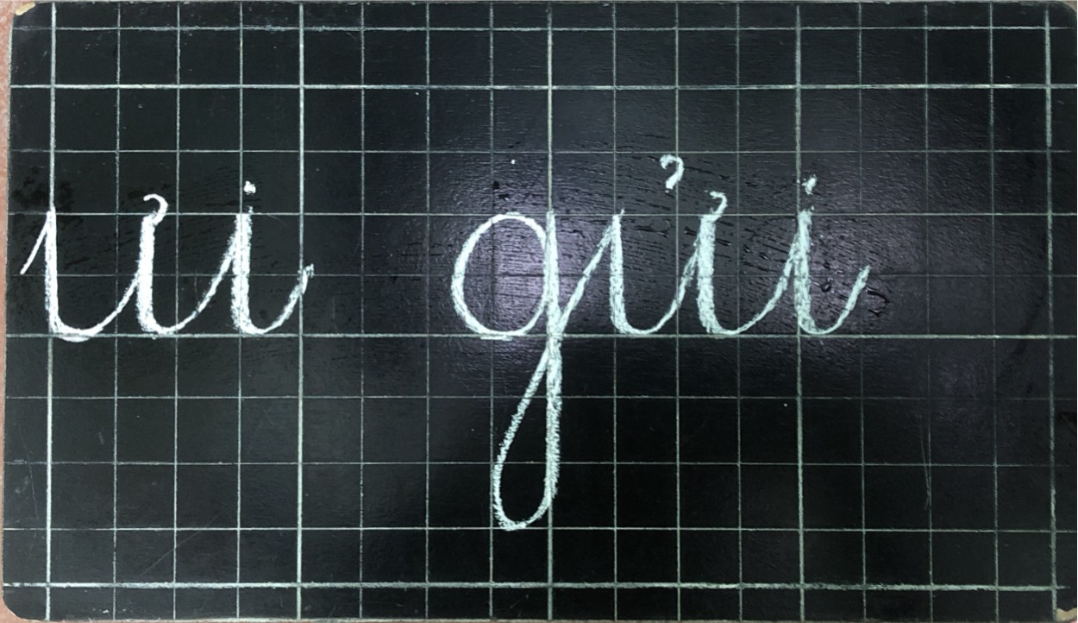

Slide 16
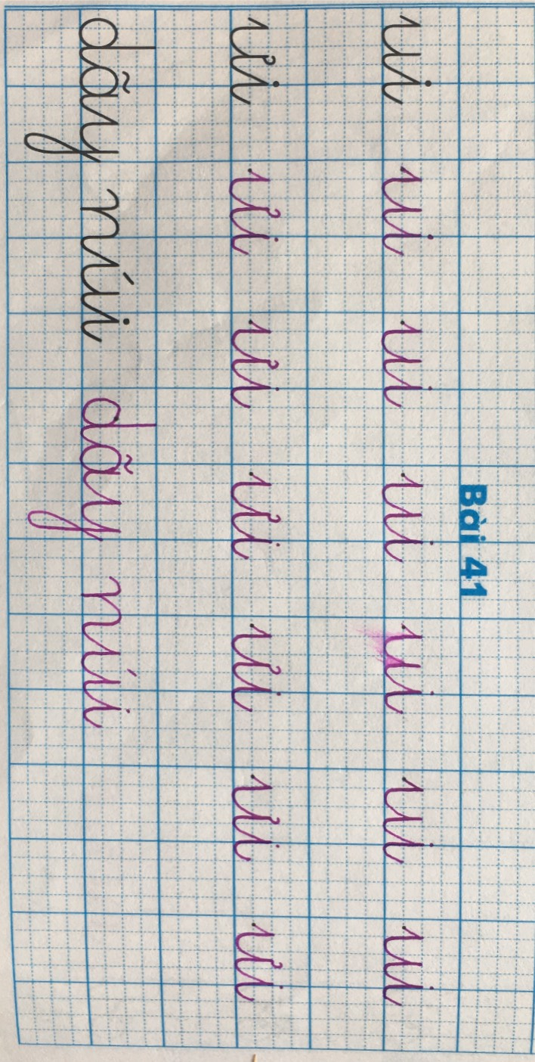
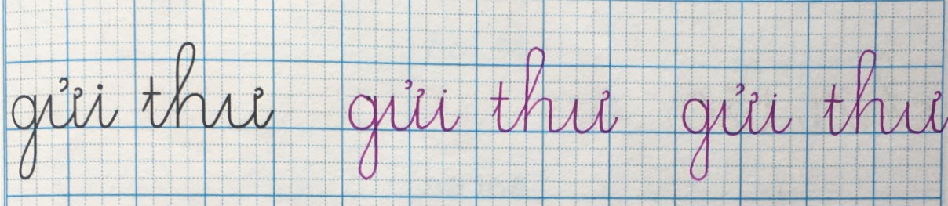

Slide 17
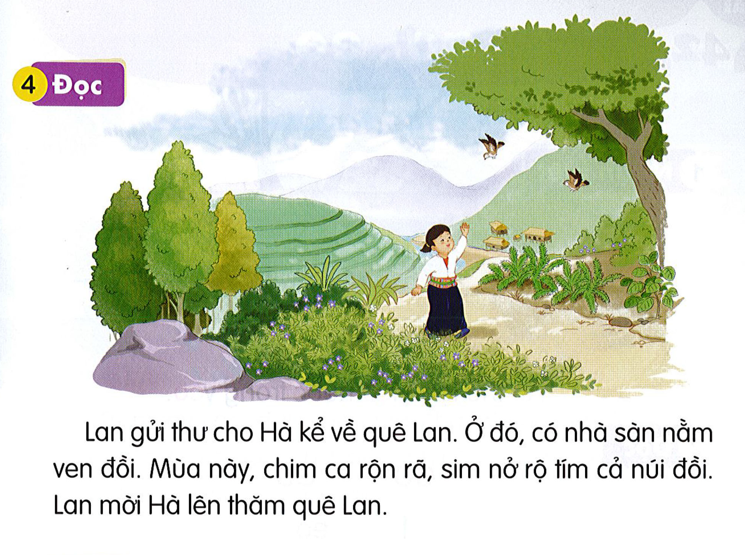
Lan gửi thư cho Hà kể về quê Lan. Ở đó, có nhà sàn nằm ven đồi. Mùa này, chim ca rộn rã, sim nở tím cả núi đồi. Lan mời Hà lên thăm quê Lan.

Slide 18
Lan gửi thư cho Hà kể về quê Lan. Ở đó, có nhà sàn nằm ven đồi. Mùa này, chim ca rộn rã, sim nở tím cả núi đồi. Lan mời Hà lên thăm quê Lan.
1
2
3
4

Slide 19
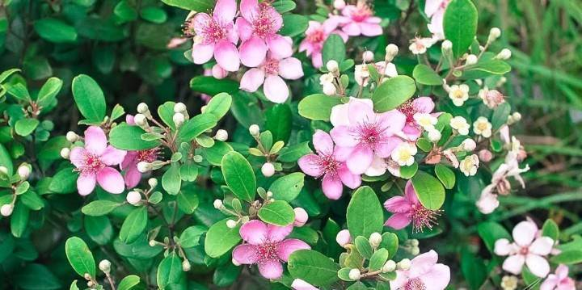

Slide 20
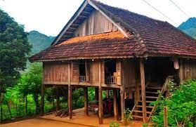

Slide 22
Lan gửi thư cho Hà kể về quê Lan. Ở đó, có nhà sàn nằm ven đồi. Mùa này, chim ca rộn rã, sim nở tím cả núi đồi. Lan mời Hà lên thăm quê Lan.

Slide 23
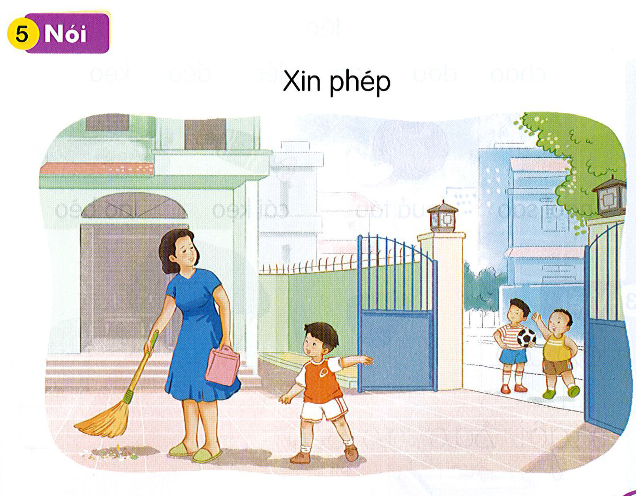

Slide 24
Tạm biệt các em.
Hẹn gặp lại!

